Slide 1


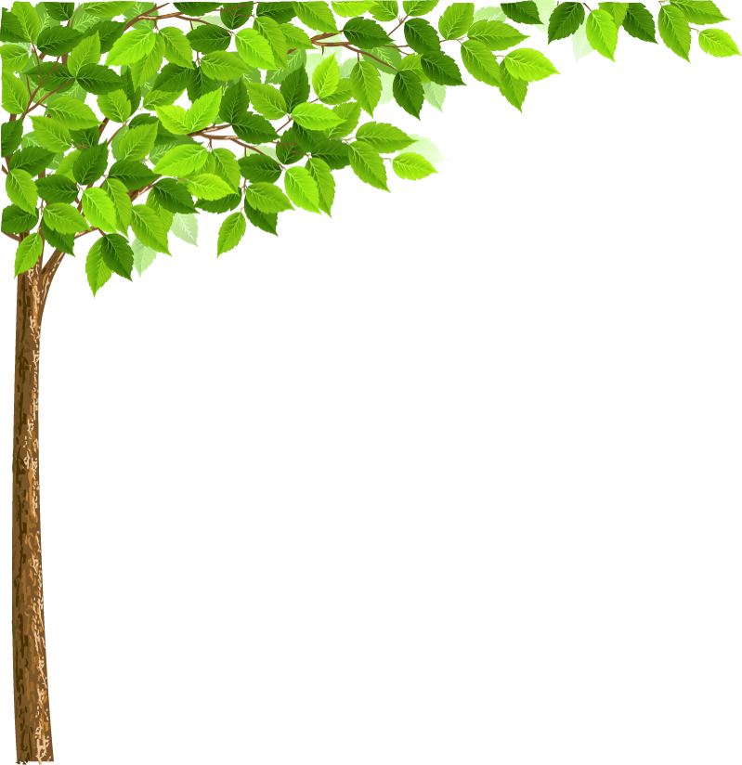






Slide 2


Slide 3
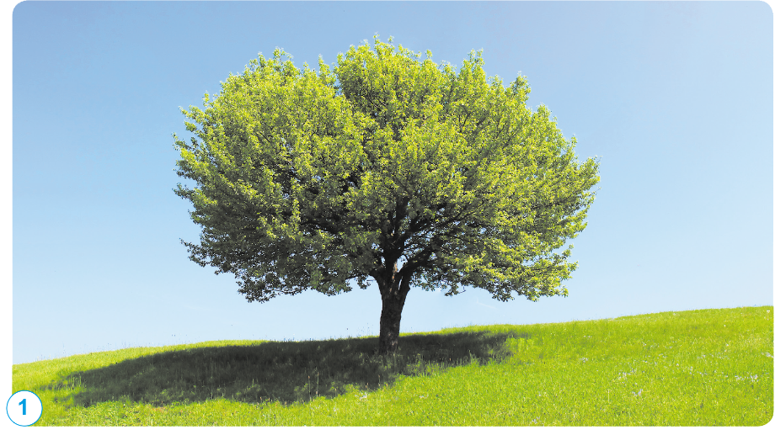
Cho biết ánh sáng chiếu đến cây từ phía nào? Vì sao em có ý kiến như vậy?
Quan sát hình 1 và cho biết vì sao có bóng cây.

Slide 4
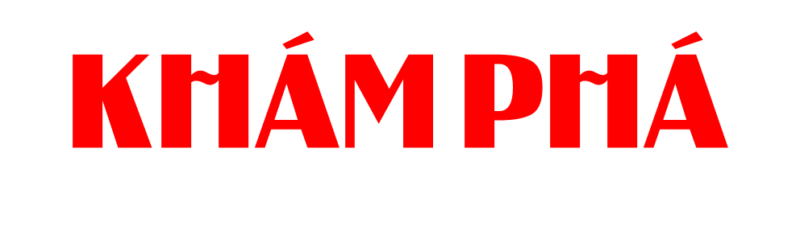

Slide 5


Hoạt động 1:Tìm hiểu vật phát sáng và vật được chiếu sáng

Slide 6

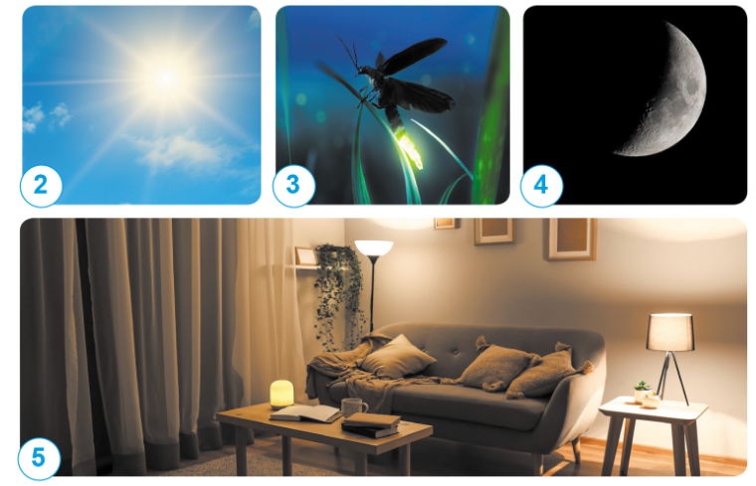
Hãy cho biết những vật phát sáng, những vật được chiếu sáng trong các hình dưới đây.

Slide 7
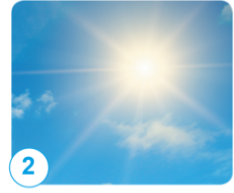
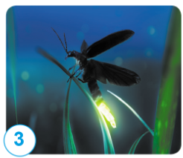
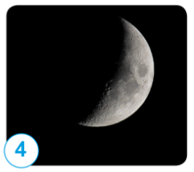
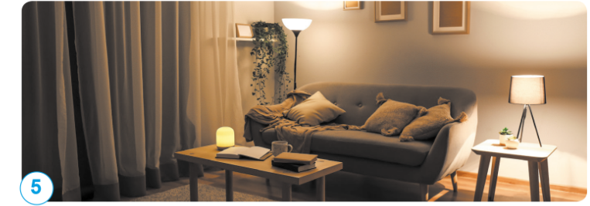
 | 2 | 3 | 4 | 5
Vật sáng
Vật được chiếu sáng
Mặt trời
Đuôi con đom đóm
Mặt trăng
Các bóng đèn
Cây cối, lá và không gian xung quanh con đom đóm
Không gian xung quanh mặt trăng
Vật được chiếu sáng
Vật dụng trong căn phòng

Slide 8
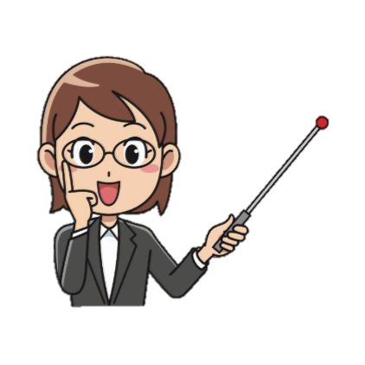
Nêu thêm ví dụ về vật phát sáng và vật được chiếu sáng.

Slide 9

Xung quanh chúng ta có những vật phát sáng (gọi là nguồn sáng ) như Mặt trời, đèn điện khi bật sáng, lửa.....và có những vật được chiếu sáng như Mặt trăng, quyển sách, cây cối......

Slide 10
Tại sao Mặt trăng không phải là vật tự phát sáng?
Mặt trăng không phải là vật tự phát sáng vì bản thân nó không tự phát ra ánh sáng. Nó chỉ nhận ánh sáng từ Mặt trời rồi phản chiếu lại.

Slide 11
Hoạt động 2. Tìm hiểu về đường truyền ánh sáng.

Slide 12
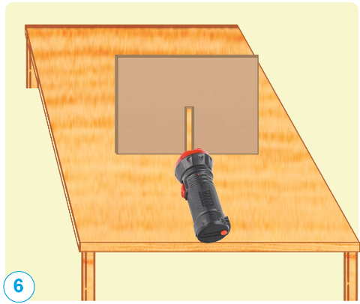
Chuẩn bị: Tấm bìa có khe hẹp, đèn pin.
Tiến hành:
- Đặt đèn pin và tấm bìa có khe hẹp trên bàn (hình 6). Hãy dự đoán về đường truyền của ánh sáng phía sau khe hẹp của tấm bìa nếu bật đèn pin.
- Làm thí nghiệm để kiểm tra dự đoán của em.
- Nhận xét về đường truyền của ánh sáng trong không khí.

Slide 13
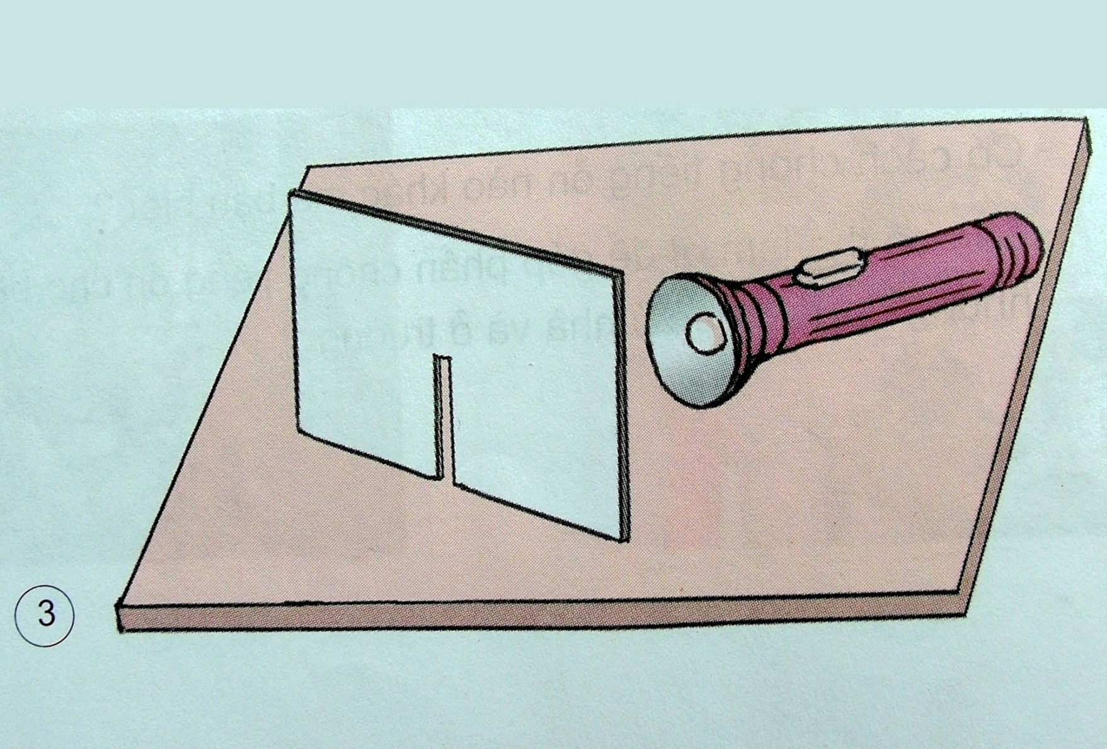
- Khi chiếu đèn pin thì ánh sáng đèn pin đi theo đường nào?
Ánh sáng đi theo đường thẳng.

Slide 14

Trong một môi trường trong suốt như không khí, nước, thuỷ tinh.....thì ánh sáng truyền theo đường thẳng.

Slide 15
Hoạt động 3. Tìm hiểu về vật cho ánh sáng truyền qua và vật cản ánh sáng

Slide 16
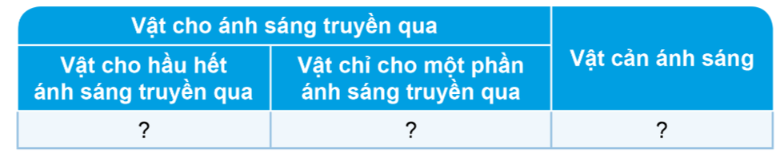
Chuẩn bị: Đèn pin, tấm bìa, tấm kính trong, tấm kính mờ…
Tiến hành:
- Trao đổi với bạn bè về cách làm thí nghiệm để biết trong số các vật đã chuẩn bị thì vật nào là vật cho ánh sáng truyền qua và vật nào là vật cản ánh sáng.
- Làm thí nghiệm theo cách đã chọn.
- Ghi kết quả vào vở theo gợi ý sau:
- Từ kết quả thí nghiệm, em rút ra nhận xét gì?

Slide 17
Vật cho ánh sáng truyền qua |  | Vật cản sáng
Vật cho hầu hết ánh sáng truyền qua | Vật cho một phần ánh sáng truyền qua
Tấm kính trong
Tấm kính mờ
Tấm bìa
Nhận xét: Một số vật cho ánh sáng truyền qua và một số vật cản ánh sáng

Slide 18
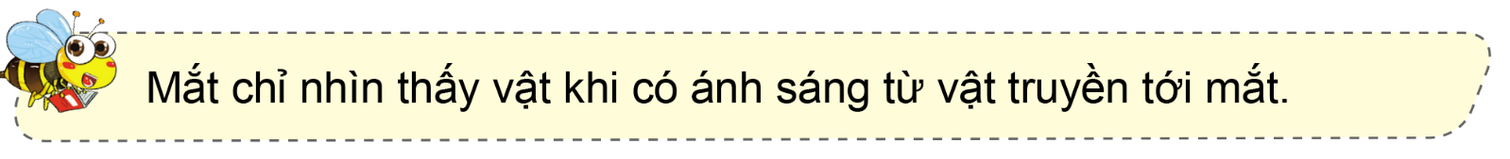

Ví dụ: khi ta nhìn thấy ngọn nến là do ánh sáng từ ngọn nến đã tới mắt ta; khi ta nhìn thấy quyển sách là có ánh sáng phản chiếu từ quyển sách tới mắt ta;…

Slide 19


Slide 20
1. Kể thêm một số vật cho ánh sáng truyền qua và một số vật cản ánh sáng.
Một số vật cho ánh sáng truyền qua: túi ni - lông trong suốt, cốc thủy tinh trong suốt…
Một số vật cản ánh sáng: Bức tường bê tông, khúc gỗ, tấm bảng ….

Slide 21
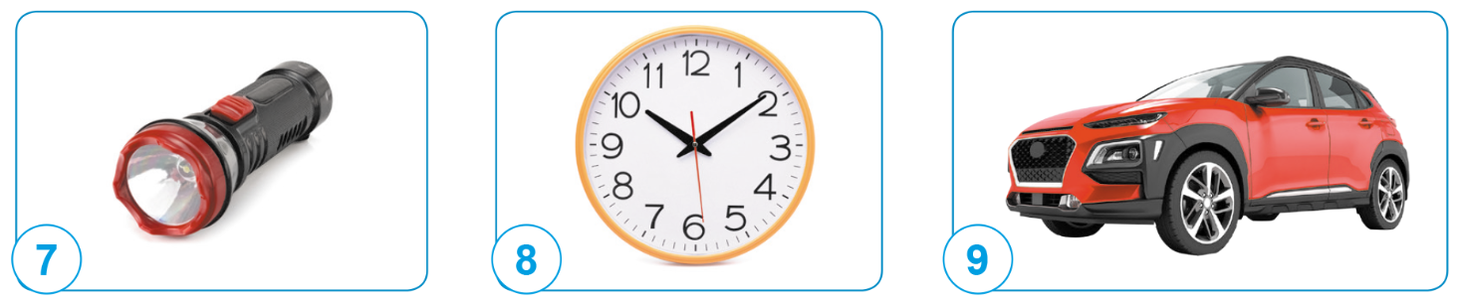
2. Quan sát các vật trong mỗi hình dưới đây, nêu tên bộ phận của vật cho ánh sáng truyền qua. Vì sao các bộ phận đó phải làm bằng vật liệu mà ánh sáng truyền qua được.
Mặt kính đèn pin
Mặt kính đồng hồ.
Mặt kính đèn ô tô.

Slide 22
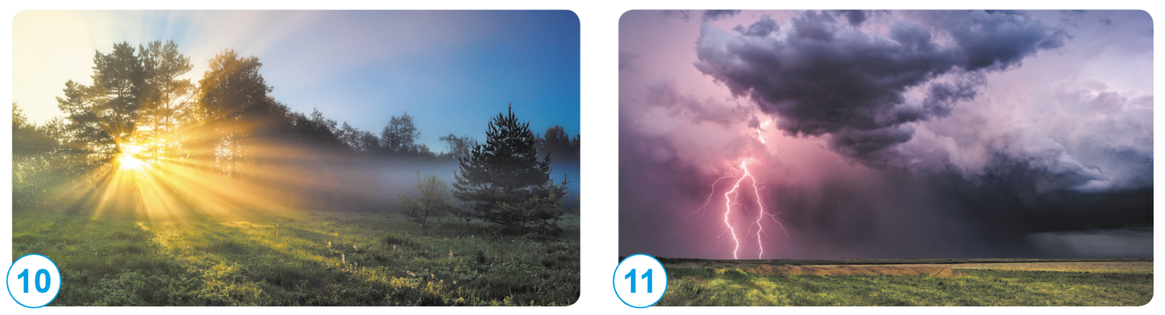
3. Dựa vào các hình dưới đây, cho biết không khí xung quanh ta có cho ánh sáng truyền qua không.
Không khí xung quanh ta cho ánh sáng truyền qua.

Slide 23
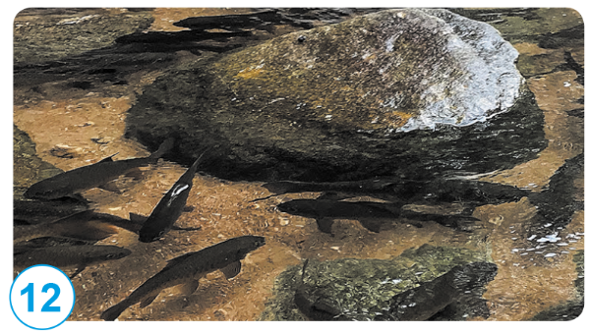
4. Vì sao chúng ta có thể nhìn thấy cá bơi trong hồ khi nước trong? Khi cá bơi phía sau tảng đá, chúng ta có nhìn thấy cá nữa không? Vì sao?
Chúng ta có thể nhìn thấy cá bơi trong hồ khi nước trong vì: Khi nước trong thì ánh sáng có thể chiếu qua nước đến con cá khiến cho mắt chúng ta nhìn thấy được con cá.
Khi cá bơi phía sau tảng đá, chúng ta không nhìn thấy cá nữa vì: Tảng đá là vật cản ánh sáng, ánh sáng không thể truyền qua nó tới con cá được.

Slide 24
Dặn dò
Xem lại nội dung bài, học thuộc ghi nhớ
Chuẩn bị bài tiếp theo

Slide 25


